Slide 1
Schools
Primeros pasos con
Pandas

Slide 2
Importar el módulo Pandas en proyectos de Python.
Diferenciar entre Series y DataFrames,que son las estructuras principales para representar datos.
Obtener información resumida sobre los datos, aplicando métodos de Pandas.
¿Qué vas a lograr hoy?
Schools

Slide 3
Importación de Pandas y su sintaxis.
Archivos CSV y función read_csv() de Pandas.
Métodos generales de Pandas.
¿Qué vas a aprender hoy?
Schools

Slide 4

Python Pandas
Python Pandas es una biblioteca muy útil en Python que nos permite manipular y analizar datos de una manera sencilla y eficiente. Con Pandas, podemos cargar, organizar y manipular datos de diferentes fuentes, como archivos CSV (valores separados por comas) o bases de datos, lo cual nos ayudará a entender y a sacar conclusiones importantes de los datos.
Pero… ¿qué es un archivo .csv? –>

Slide 5
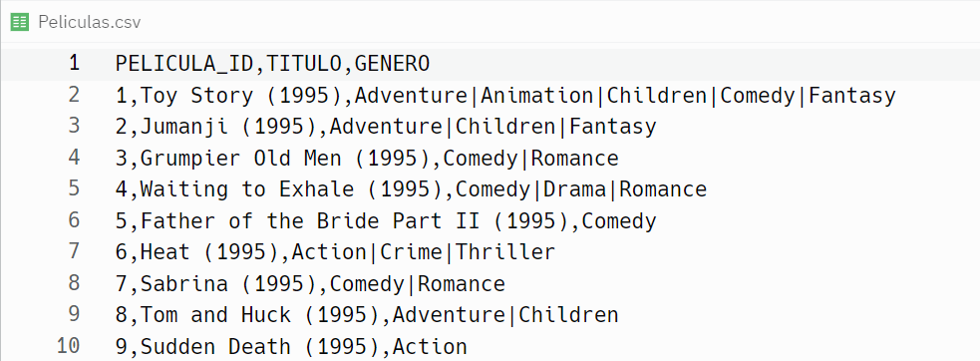

¿Que es un archivo .csv?
Un archivo CSV es similar a una tabla o a una hoja de cálculo. Contiene información organizada en filas y columnas. La característica distintiva de estos archivos es que los datos están separados por comas. Esto significa que cada valor de una fila está separado por una coma para indicar una nueva columna. Veamos un ejemplo con un dataset de Películas:
Schools

Slide 6
Series
DataFrame
Schools
Estructuras de datos de Pandas

Slide 7
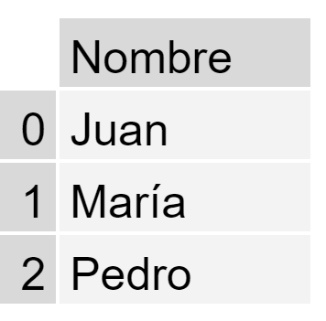
Pandas Series
En Pandas, una serie es una estructura de datos unidimensional que puede contener diferentes tipos de datos, como números, cadenas de texto u otros objetos. Puedes pensar en una serie como si fuera una columna de una hoja de cálculo o una lista.
Una serie consta de dos componentes principales: los datos y los índices. Los datos son los valores que queremos almacenar, como números o texto, y los índices son las etiquetas asociadas a cada dato, como las etiquetas que identifican cada elemento en la serie.
Datos
Índices
Schools

Slide 8
Pandas DataFrame
Un DataFrame en Pandas es una estructura de datos bidimensional, similar a una hoja de cálculo o a una tabla de base de datos. Se compone de filas y columnas, donde cada columna puede contener diferentes tipos de datos, como números, texto u otros objetos.
Imagina que tienes una tabla en una hoja de cálculo que contiene información sobre empleados de una empresa. Cada fila representa a un empleado, y cada columna representa un atributo, como el nombre, el salario, la edad y el departamento al que pertenece cada uno.
Un DataFrame de Pandas sigue esa misma estructura. Puedes pensar en él como si fuera una colección de series, en la que cada serie representa una columna de la tabla.
Schools

Slide 9
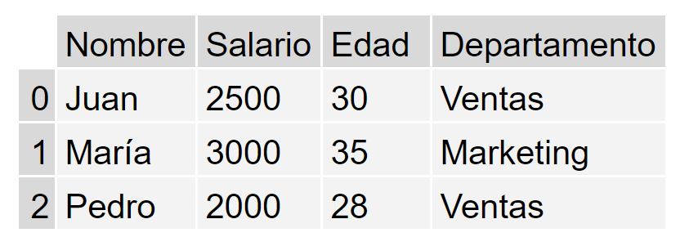
Por ejemplo, aquí tienes una representación simplificada de un DataFrame:
Pandas DataFrame
Columnas (Series)
Nombres Filas
Nombres Columnas
Filas
Schools

Slide 10

Schools
Veamos cómo usar Pandas

Slide 11
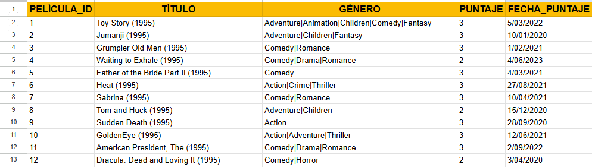
Descubriendo los datos
¡Es hora de sumergirnos en el mundo de los datos de películas!
Aquí tenemos nuestro dataset basado en una plataforma de recomendación de películas. Vamos a explorarlo utilizando Pandas para obtener información valiosa.
En este LINK puedes acceder al dataset
Schools

Slide 12
Soy el título PPT blanca barra amarilla
Texto con una palabra resaltada.
Schools

Slide 13
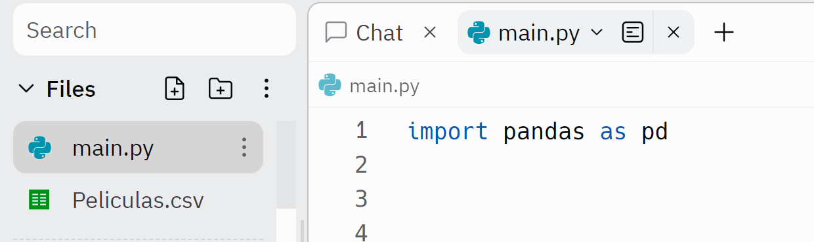
Incorporando Pandas
Lo primero que debemos hacer es importar el módulo Pandas en nuestro código, usando la siguiente línea:
En este ejemplo, el dataset está cargado en Replit.
Ahora estamos listos para empezar a utilizar todas las funcionalidades que nos ofrece Pandas.
Schools

Slide 14

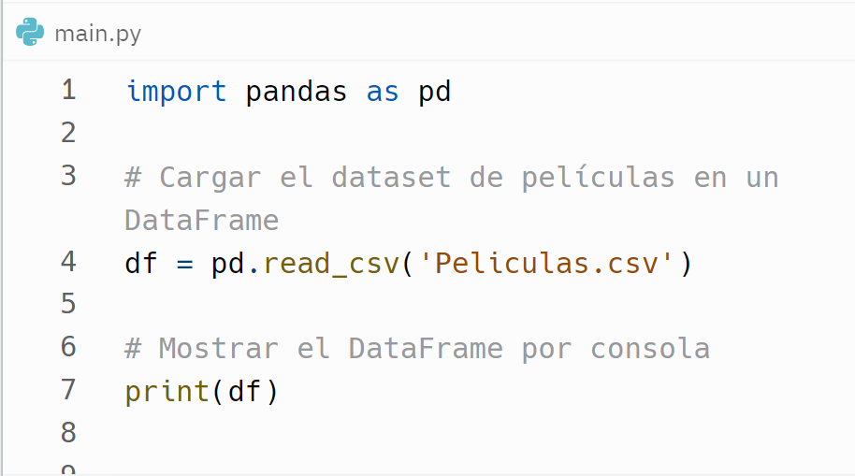
¿Cómo leer un dataset?
Como puedes ver, hemos cargado nuestro dataset en un DataFrame llamado df
La función read_csv() nos permite cargar datos desde un archivo CSV, utilizando como argumento el nombre de la tabla ‘Peliculas.csv’.
También existen las funciones read_excel(), read_json(), read_html(), read_sql(), las cuales nos sirven para leer archivos en otros formatos.
LINK a documentación
Schools

Slide 15
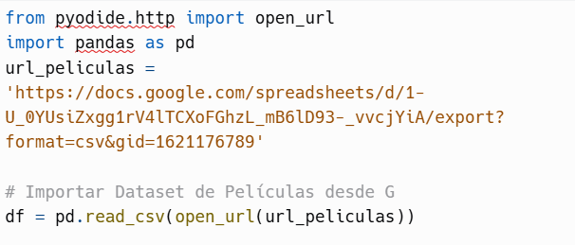
¿Cómo leer un dataset?
También podrás importar tus datasets desde Google Sheets, veamos cómo hacerlo:
Debemos crear una variable que contenga el link del archivo exportado en formato .csv
Luego agregamos la variable a los paréntesis de la función .read_csv()
LINK a documentación
Schools

Slide 16
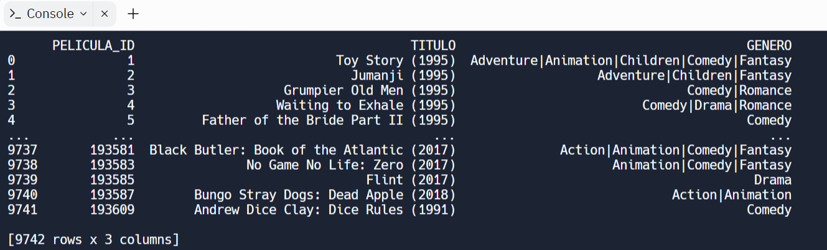
¿Cómo leer un dataset?
Una vez leído el dataset con read_csv(), podemos visualizarlo en la consola mediante un print(), y así obtenemos un extracto que nos muestra una vista previa de los primeros y últimos 5 elementos del archivo Peliculas.csv.
Schools

Slide 17
Métodos y propiedades para analizar nuestro DataFrame.
Schools

Slide 18
Hay muchos métodos que podemos utilizar para analizar un DataFrame:
df.head(3)
df.tail(3)
df.sample(10)
df.size
df.shape
df.columns
df.index
df.dtypes
df.info()
df.sort_values(columna)
Schools

Slide 19
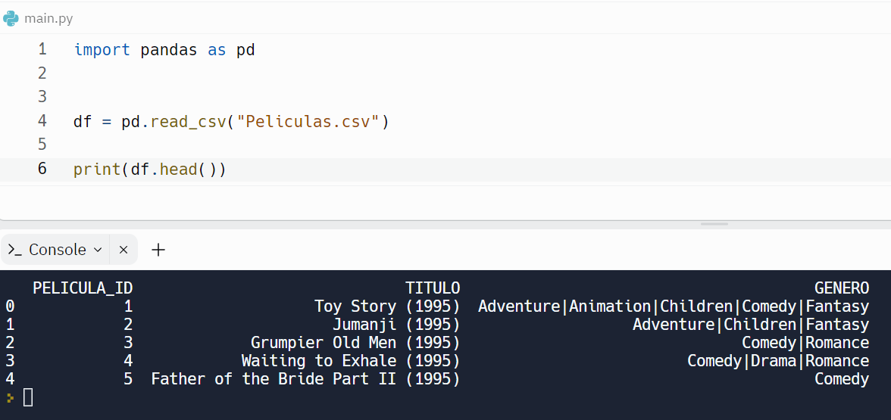
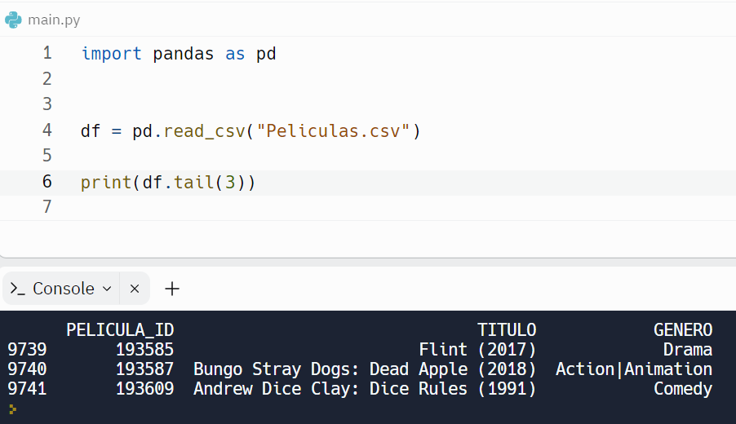
.head()
.tail()
Devuelve las primeras filas que le pasemos por argumento, es decir, si colocamos df.head(10), nos trae las primeras 10 filas.
Devuelve las últimas filas que le pasemos por argumento, es decir, si colocamos df.tail(3), nos trae las últimas 3 filas.

Slide 20
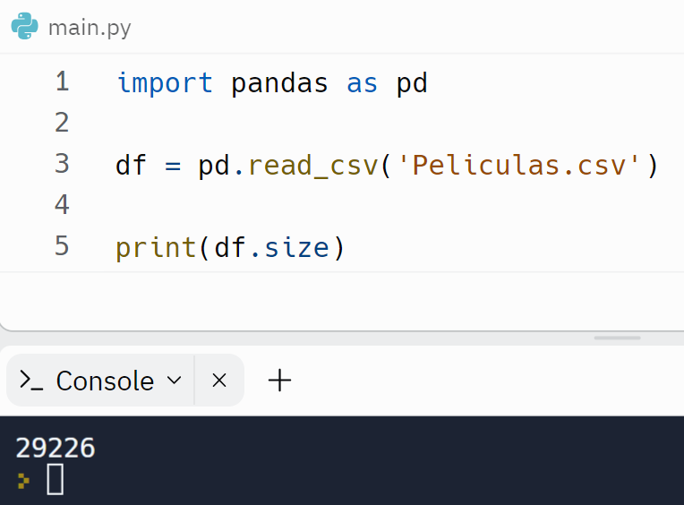
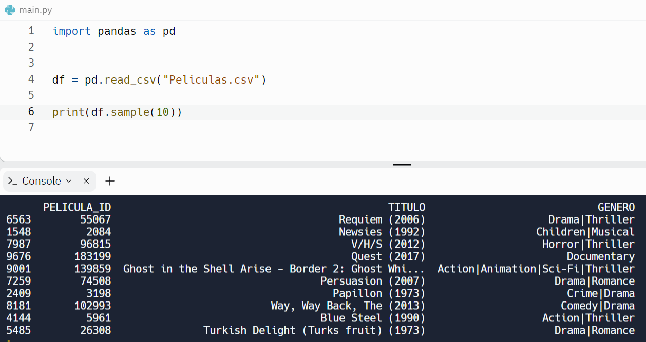
.sample()
.size
Devuelve una muestra aleatoria según lo que le indiquemos como argumento, es decir, si pasamos sample(10) nos da 10 elementos aleatorios del df.
Devuelve la cantidad de datos que hay (celdas).

Slide 21
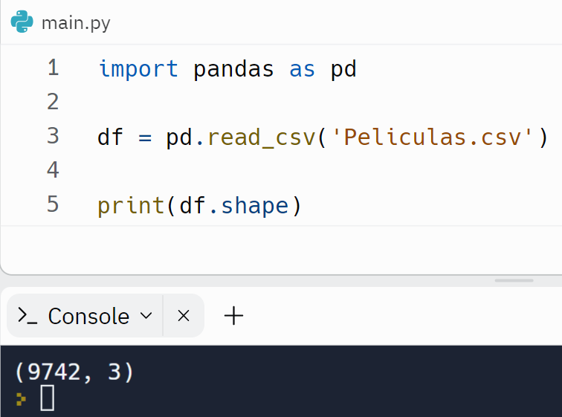
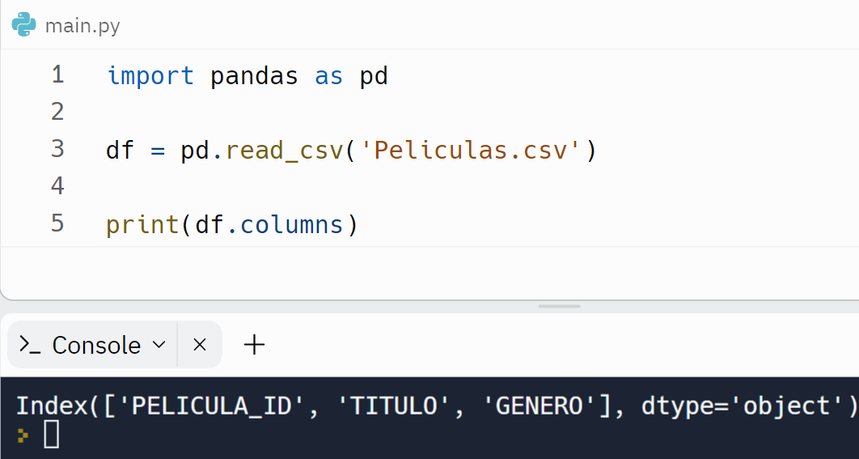
.shape
.columns
Devuelve los nombres de las columnas.
Devuelve la cantidad de filas y columnas (filas, columnas).

Slide 22
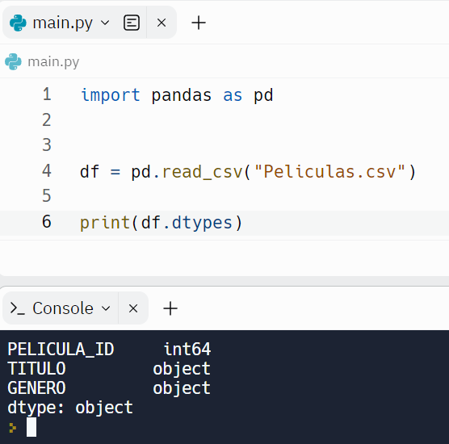
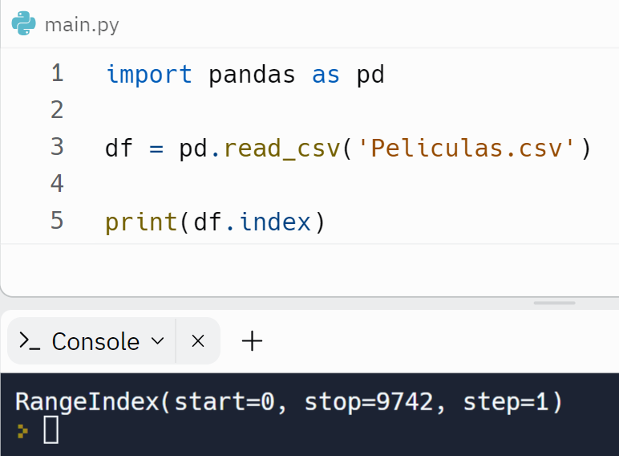
.dtypes
.index
Devuelve el tipo de dato de la columna entera.
*object se refiere a "string"
Devuelve el índice de las filas.

Slide 23
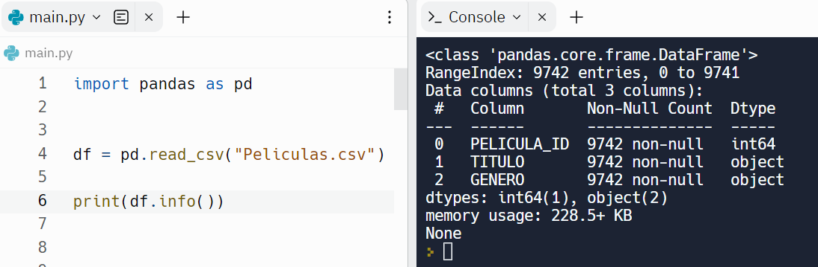
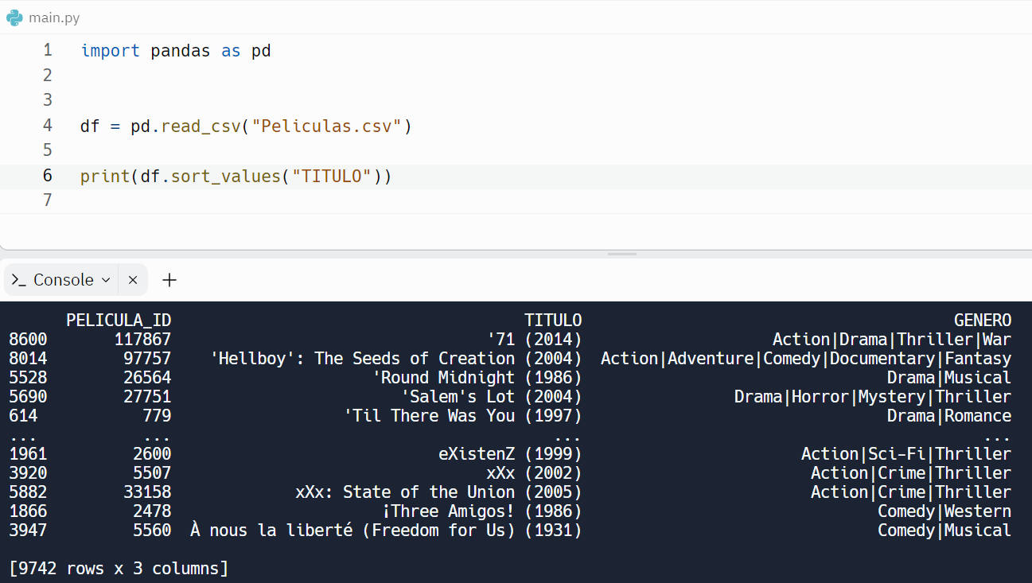
.info()
.sort_values(columna)
Devuelve una información general del df.
Ordena el df alfabéticamente según el nombre de la columna que le indiquemos como argumento.

Slide 24
Actividades
En Playground encontrarás dos cuestionarios con preguntas relacionadas con esta presentación.
Schools

Slide 25
¿Preguntas?
Schools

Slide 26
¡A practicar!
Schools

Slide 27
Digital Skills Diploma
Schools
La clase Primeros Pasos con Pandas forma parte de…
Serie: Senior Tracks Certificate
Módulo: INTRODUCCIÓN A PYTHON PANDAS
Área(s): PROGRAMACIÓN POR CÓDIGO (PYTHON)

